Slide 1
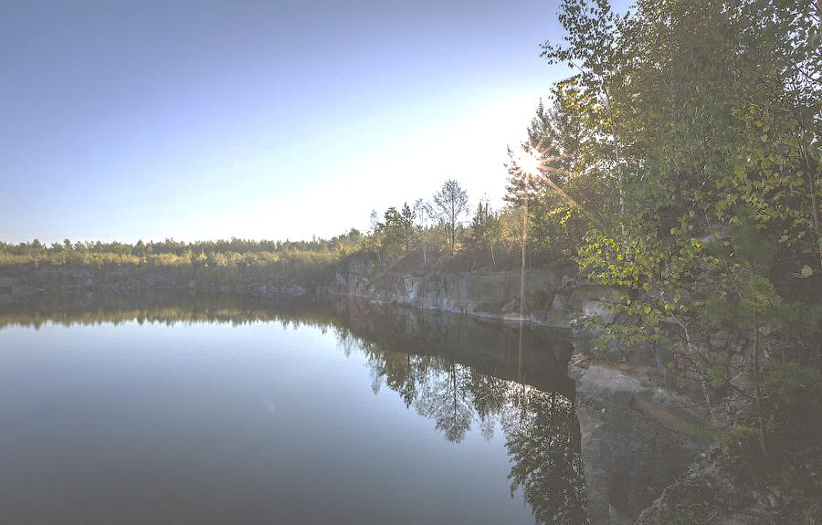
Учреждение образования
«Гомельский государственный университет
имени Франциска Скорины»
Геолого-географический факультет
Кафедра геологии и географии
Республиканский гражданско-патриотический проект
«Собери Беларусь в своем сердце»
Номинация «Тропами природы»
«Маршрутами познания»
Составители: Мележ Т.А., Галезник О.И.

Slide 2
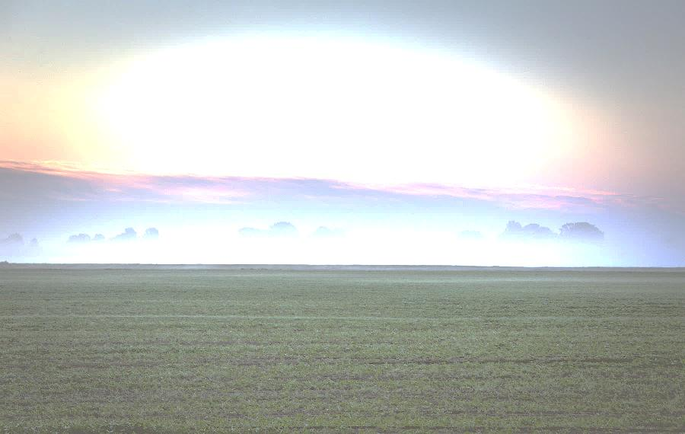
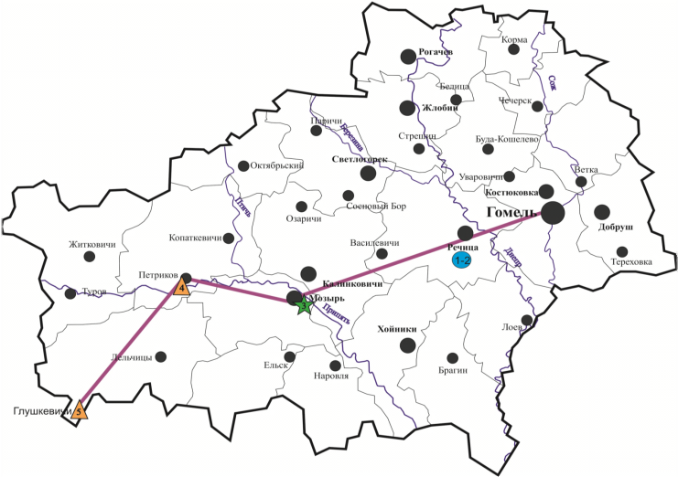
Карта-схема маршрута Гомель-Глушкевичи
Масштаб 1 : 1120000
Условные обозначения:

Slide 3
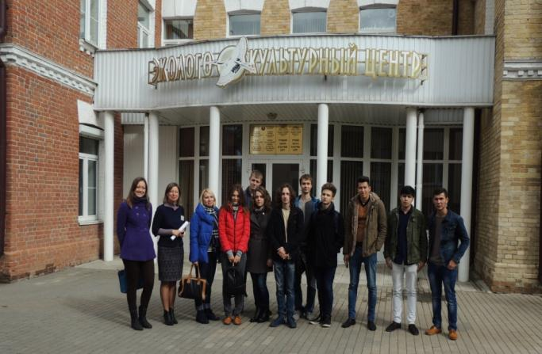
Объект показа № 1 - «Речицкий эколого-культурный центр»
Центр располагается в самом сердце города, в здании с богатейшей историей, построенном в начале XX столетия (1903-1909 гг.). Под крышей Центра расположились два выставочных зала с великолепными экспозициями: «Зарождение и этапы становления жизни на Земле», «Экосистемы Речицкого района», «Экодом», «Тайны земных недр».

Slide 4
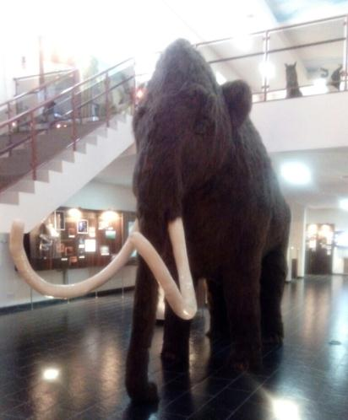
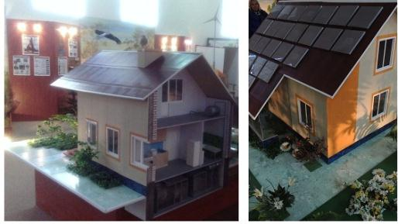
Символом Центра является двухметровый мамонт, встречающий посетителей при входе в выставочный зал и олицетворяющий собой ответственность человека и тесную взаимосвязь между его деятельностью и состоянием окружающей среды.
Макет «Экодом»
«Экодом» демонстрирует жилое строение «нового поколения», функционирующий за счет выработки энергии солнечными батареями, ветряной мини-электростанцией, и где существует замкнутая система водообеспечения с системой очистки.
Мамонт (макет)

Slide 5
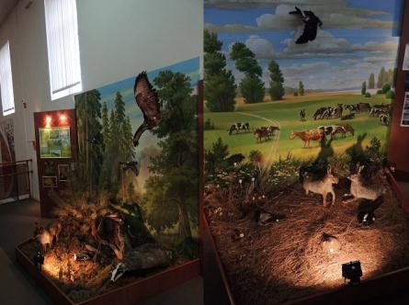
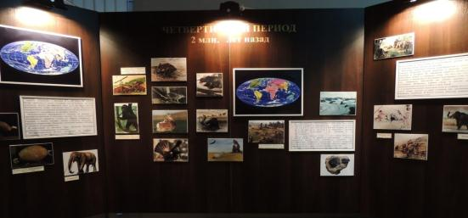
Экскурсанты могут ознакомиться с ландшафтным разнообразием лесных, болотных, луговых, речных экосистем Беларуси. А также получить подробную информацию об экологической обстановке в регионе, о воздействии человека на окружающую среду в процессе его жизнедеятельности.
Макет лесного и
лугового ландшафта
Фрагмент экспозиции
«Развитие жизни на Земле»

Slide 6
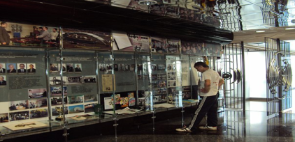
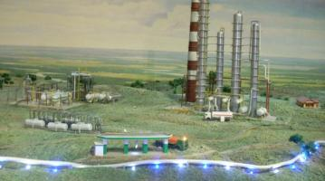
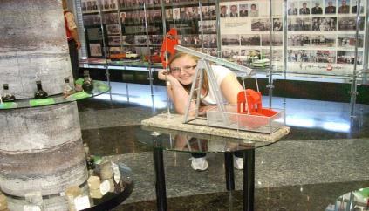
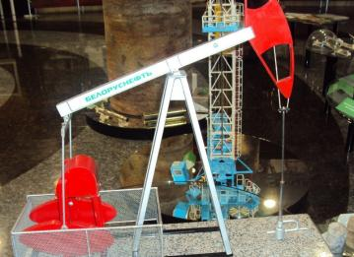
Объект показа № 2 - Дом культуры «Нефтяник»
В доме культуры «Нефтяник» располагается музей РУП «ПО «Белоруснефть», в котором размещена экспозиция об истории становления нефтяной отрасли Беларуси. Представлен макет, отражающий технологический процесс от момента добычи нефти, ее транспортировки до производства нефтепродукта. Имеется фотоэкспозиция знаменитых нефтяников Беларуси; образцы нефти из разных нефтяных месторождений Беларуси; макет «нефтяной качалки».

Slide 7
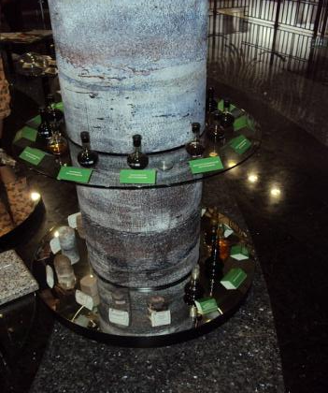
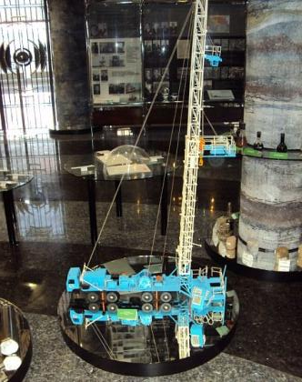
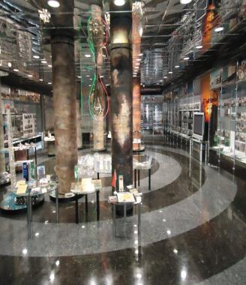
Экспонаты музея

Slide 8
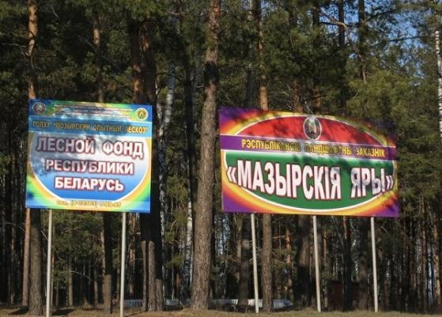
Объект показа № 3 - Республиканский ландшафтный
заказник «Мозырские овраги»
Республиканский ландшафтный заказник «Мозырские овраги» расположен на территории Мозырского района Гомельской области. Статус республиканского объявлен в целях сохранения в естественном состоянии уникальных природно-ландшафтных экологических систем, дикорастущих растений и диких животных, относящихся к видам, включенным в Красную книгу Республики Беларусь, а также их мест произрастания и обитания. Заказник был объявлен в 1986 году, в 2007 году преобразован в республиканский ландшафтный. Площадь заказника составляет 1019,7 га.

Slide 9
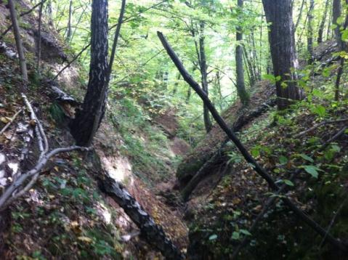
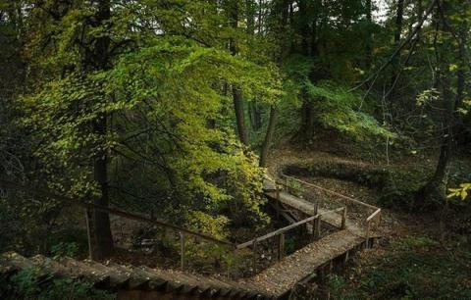
Заказник представляет собой территорию с сильно расчлененным рельефом, состоящей из густой сети оврагов и балок, расположенных в северо-западной части Мозырской гряды. Высокий гравитационный потенциал рельефа способствует активному развитию эрозии и склоновых процессов.
Большинство склонов и тальвегов временных ручьев покрыто естественной растительностью: березовыми, сосново-березовыми, сосновыми, дубовыми, грабово-дубовыми и черноольховыми лесами с примесью клена, вяза, липы и других широколиственных пород. Часто древостой представляют собой разреженные насаждения паркового типа.

Slide 10
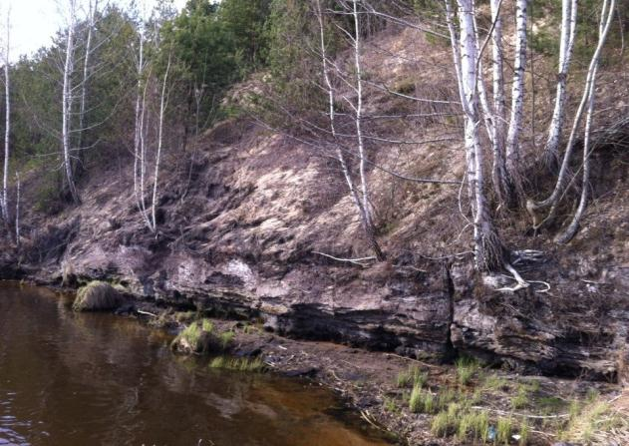
Объект показа № 4 - Геологическое обнажение «Дорошевичи»
Геологическое обнажение «Дорошевичи» расположено в пределах Гомельской области, Петриковского района, Лясковичский сельсовет, д. Дорошевичи. Территория национального парка «Припятский». Породы муравинского времени обнажаются на левом берегу реки Припять, на территории турбазы «Дорошевичи».

Slide 11
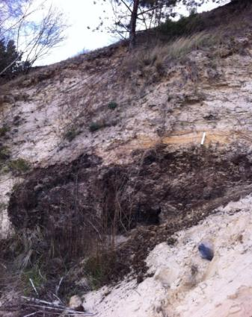
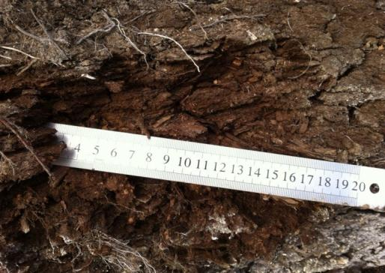
Месторасположение обнажения «Дорошевичи», которое находится далеко к югу от границ сожского ледника делает озерно-болотные отложения муравинского межледниковья доступными для изучения в естественном обнажении на левом берегу p. Припять.
Торф
Муравинские озерно-болотные отложения обнажения «Дорошевичи», сложенные торфом, обладают, по сравнению с голоценовыми, большей плотностью.
Верхняя часть склона
обнажения «Дорошевичи»

Slide 12
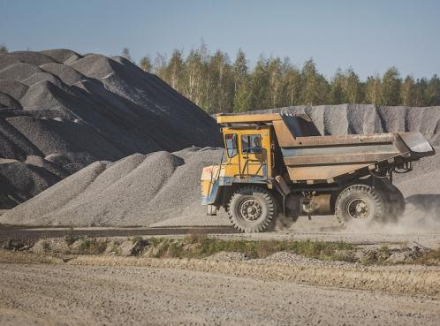
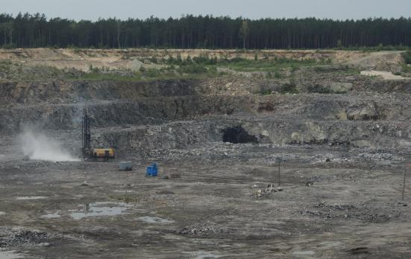
Объекты показа № 5 - Карьеры «Глушкевичи» и «Надежда»
Неподалеку за деревней Глушкевичи находится месторождение строительного камня с запасами 63,7 млн м³. Карьер Глушкевичи уникален тем, что это единственное место в Беларуси, где кристаллический фундамент выходит на поверхность. Здесь разрабатывается месторождение полезного ископаемого, которые представлены следующими породами: диориты, гранодиориты, граниты и гнейсограниты.

Slide 13
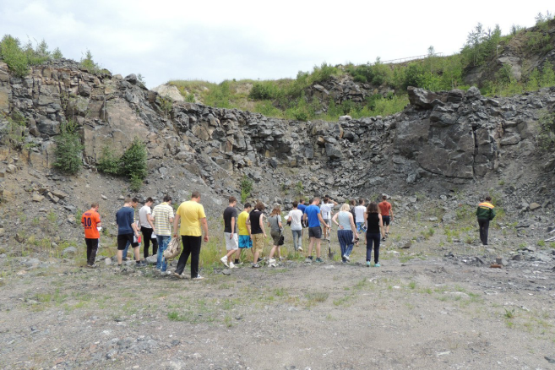
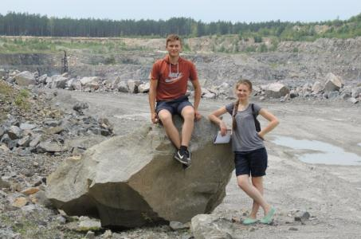
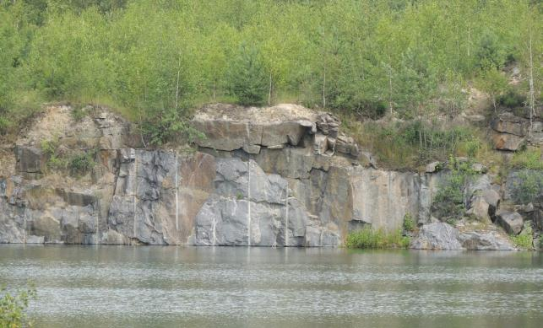
Выработанный карьер «Надежда»

Slide 14
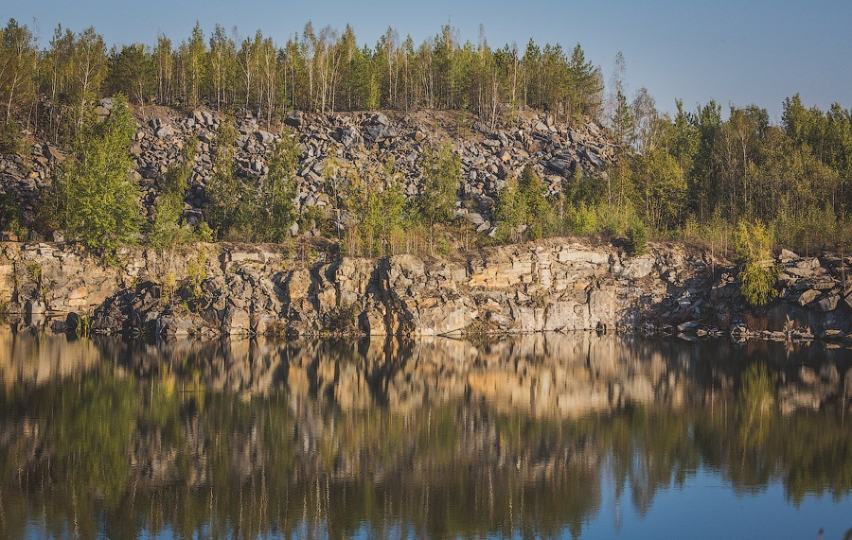
Добро пожаловать в Беларусь

